Slide 1
Spring Data JPA (5)
Tests de Integración

Slide 2
Índice
Configurar las dependencias
Anotaciones de clase
Anotaciones de método
Carga de datos
Inyección de los repositorios

Slide 3
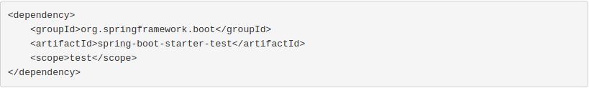
Configurar las dependencias
Para definir un test de integración de persistencia es necesario añadir el framework de testing de spring
Por defecto, cuando creamos un proyecto de Spring Boot, este sarter es añadido de forma automática

Slide 4
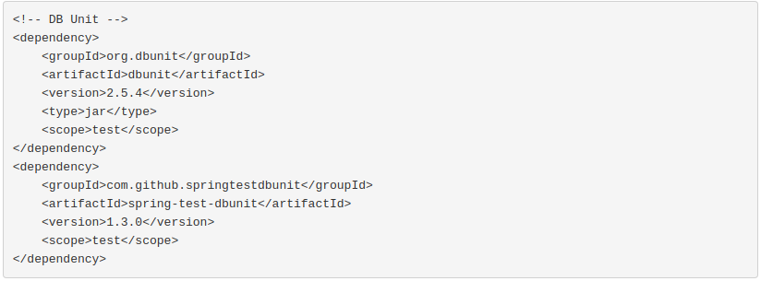
Configurar las dependencias
Debemos añadir dbunit, que es una extensión de junit para facilitar los tests de integración sobre la base de datos, carga de datos iniciales, comprobación de datos, etc..

Slide 5
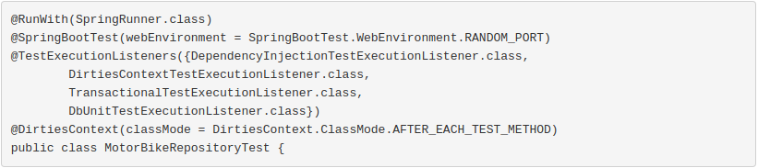
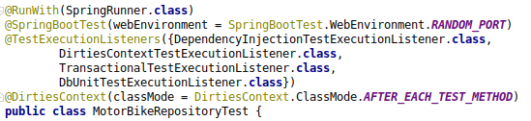
Anotaciones de clase
Debemos anotar la clase de test con las siguientes anotaciones:
La anotación SpringBootTest.WebEnvironment.RANDOM_PORT obliga a Spring Boot a ejecutar cada test en un puerto distinto

Slide 6

Anotaciones de método
Podemos anotar cada método del test con una carga inicial de datos y opcionalmente definir un estado final de la base de datos
Otra opción es definir sólo la carga inicial de datos y después en el propio test hacer las comprobaciones con Asset

Slide 7
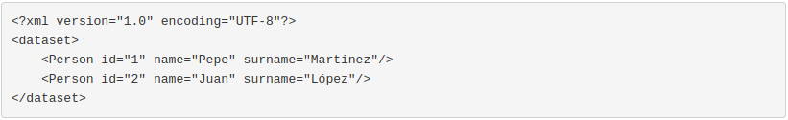
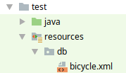
Carga de datos
Para definir los datos que se cargarán en el test, debemos crear un archivo xml con la misma estructura que las tablas generadas
El fichero xml deberá estar ubicado dentro de la carpeta de tests del proyecto en /resources

Slide 8
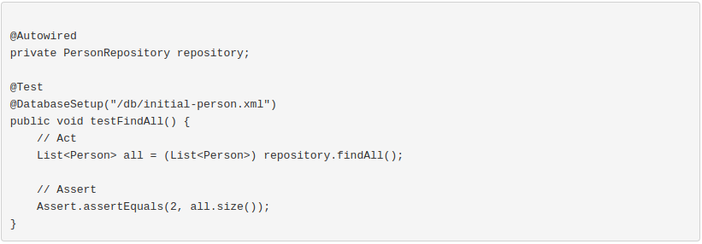
Inyección de los repositorios
Para poder probar los repositorios es necesario inyectarlos en la clase del test con @Autowire

Slide 9

Desarrolla todos los tests necesarios en Billing App y Garage App para probar que tanto las operaciones CRUD como los métodos propios creados en cada uno de los repositorios funcionan correctamente (probar también las especificaciones en la aplicación garage)

Slide 10
Ref
Tests de Integración
https://docs.spring.io/spring-data/jpa/docs/current/reference/html/
https://www.petrikainulainen.net/spring-data-jpa-tutorial/

